Slide 1







Általános és középiskolás tanulók földrajzi tévképzetei
Tévképzetek
A kutatás felépítése
Adatok
Lehetőség
vagy akadály?
Eredmények
Összegzés
Kádár Anett^{1,2}
¹SZTE TTIK Természeti Földrajzi és Geoinformatikai Tanszék
²MTA-SZTE Földrajz Szakmódszertan Kutatócsoport
Tervek

Slide 2
Mi a tévképzet?
Vernakuláris tévképzet
Prekoncepció
TÉVKÉPZET
Mélyen gyökerező, helytelen kognitív struktúra, a jelenleg elfogadott tudományos ismertekkel inkompatibilis, a tanítás sem tudja megváltoztatni (Korom, 2002).
Kulturális tévképzet
Populáris tévképzet
Fogalom-alkotási tévképzet
Hivatkozás: Korom E. (2002): Az iskolai tudás és a hétköznapi tapasztalat ellentmondásai: természettudományos tévképzetek.
In: Csapó Benő (ed.): Az iskolai tudás. Budapest, Osiris Kiadó, pp. 139-167

Slide 3
A kutatás alapvető adatai
Célok
Összehasonlító keresztmetszeti vizsgálat földrajzi tévképzetek feltárására
A földrajzi információ forrásainak azonosítása
Vannak-e hatással a következő tényezők a tévképzetek kialakulására:
  életkor
  nem
  tananyag elrendezése
  információforrás
  földrajzi témakör fontossága
  tantárgy szeretete
  mérhető tudás
  földrajz jegy

Slide 4
Minta
Nem reprezentatív, kényelmi mintavétel
N_{total} = 968 fő
Néghajlat = 498 fő
Nlemeztektonika = 470 fő
6 általános iskola
5 középiskola
3., 5., 7., 9. 11. évfolyamok

Slide 5
Adatgyűjtés és adatértékelés
Adatgyűjtési módszerek | Adatértékelési módszerek
Szóasszóciációs teszt (hat hívószó) | Kvalitatív tartalomelemzés Gyakoriságeloszlás alapján szerkesztett szófelhők Garskof-Houston-féle kapcsolati együttható→ gráfok
Nyílt végű kérdések (6 kérdés témakörönként) | Kvalitatív tartalomelemzés Tévképzetek kategorizálása Leíró statisztika
Földrajzi információ forrása, valamint egyéb háttérinformáció gyűjtése | Leíró statisztika
Tudásszintmérő teszt a 9. és 11. évfolyamon | Leíró statisztika

Slide 6
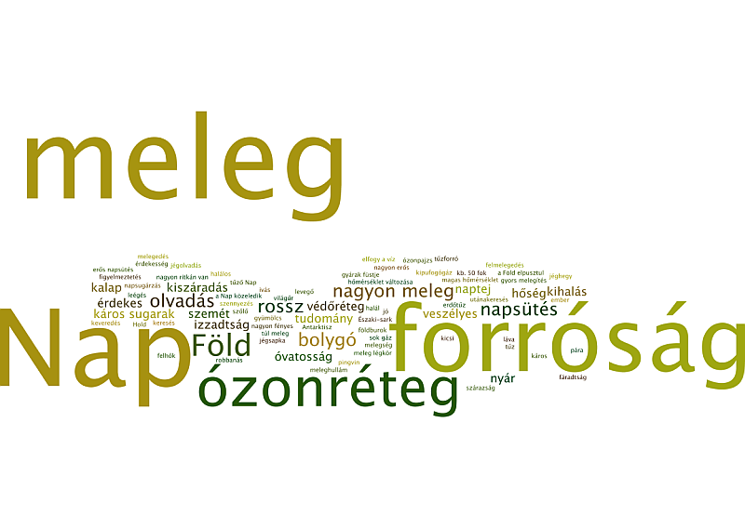
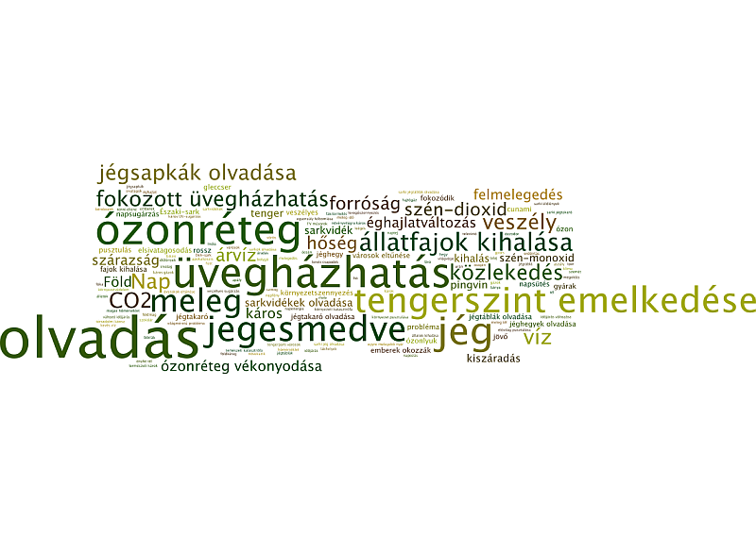
Eredmények
Szóasszociációk
A különböző életkorú csoportok fogalmi rendszerének kvantitatív és kvalitatív változásai jól követhetők, a lehetséges tanulói tévképzetek előre jelezhetők.
A globális felmelegedés hívószóra adott asszociációk 3. és 11. évfolyamos tanulók esetében

Slide 7
Eredmények
Nyílt végű kérdések
A leggyakoribb tévképzetek az éghajlat és éghajlatváltozás témakörben:
az ózonréteg vékonyodása és/vagy az „ózonlyuk” miatt erősödik az üvegházhatás, és ezen keresztül a globális felmelegedés;
az ózonréteg a felelős a globális éghajlatváltozásért;
az üvegházhatást a légkörben jól elkülöníthető rétegként jelenlévő szennyező anyagok okozzák;
az üvegházhatást a légkörben jól elkülöníthető rétegként jelenlévő szén-dioxid okozza;
a Nap kering a Föld körül;
éjjel akkor van hidegebb, ha felhős az ég, mert a Hold nem tud melegíteni;
az Északi-félgömb nyarán a Föld napközelben van, ezért van nyáron melegebb.

Slide 8
Eredmények
Nyílt végű kérdések

Slide 9
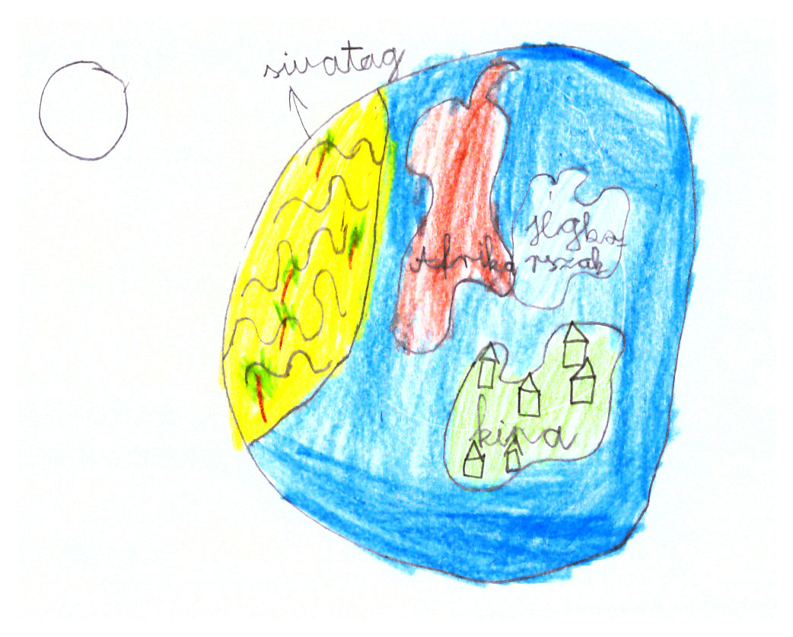
Eredmények
Nyílt végű kérdések
Hogyan melegíti fel a Nap a Földet?
3. évfolyamos tanuló rajza

Slide 10
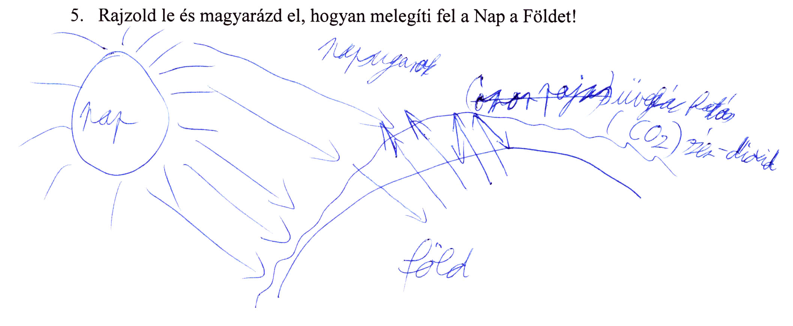
Eredmények
Nyílt végű kérdések
Hogyan melegíti fel a Nap a Földet?
7. évfolyamos tanuló rajza

Slide 11
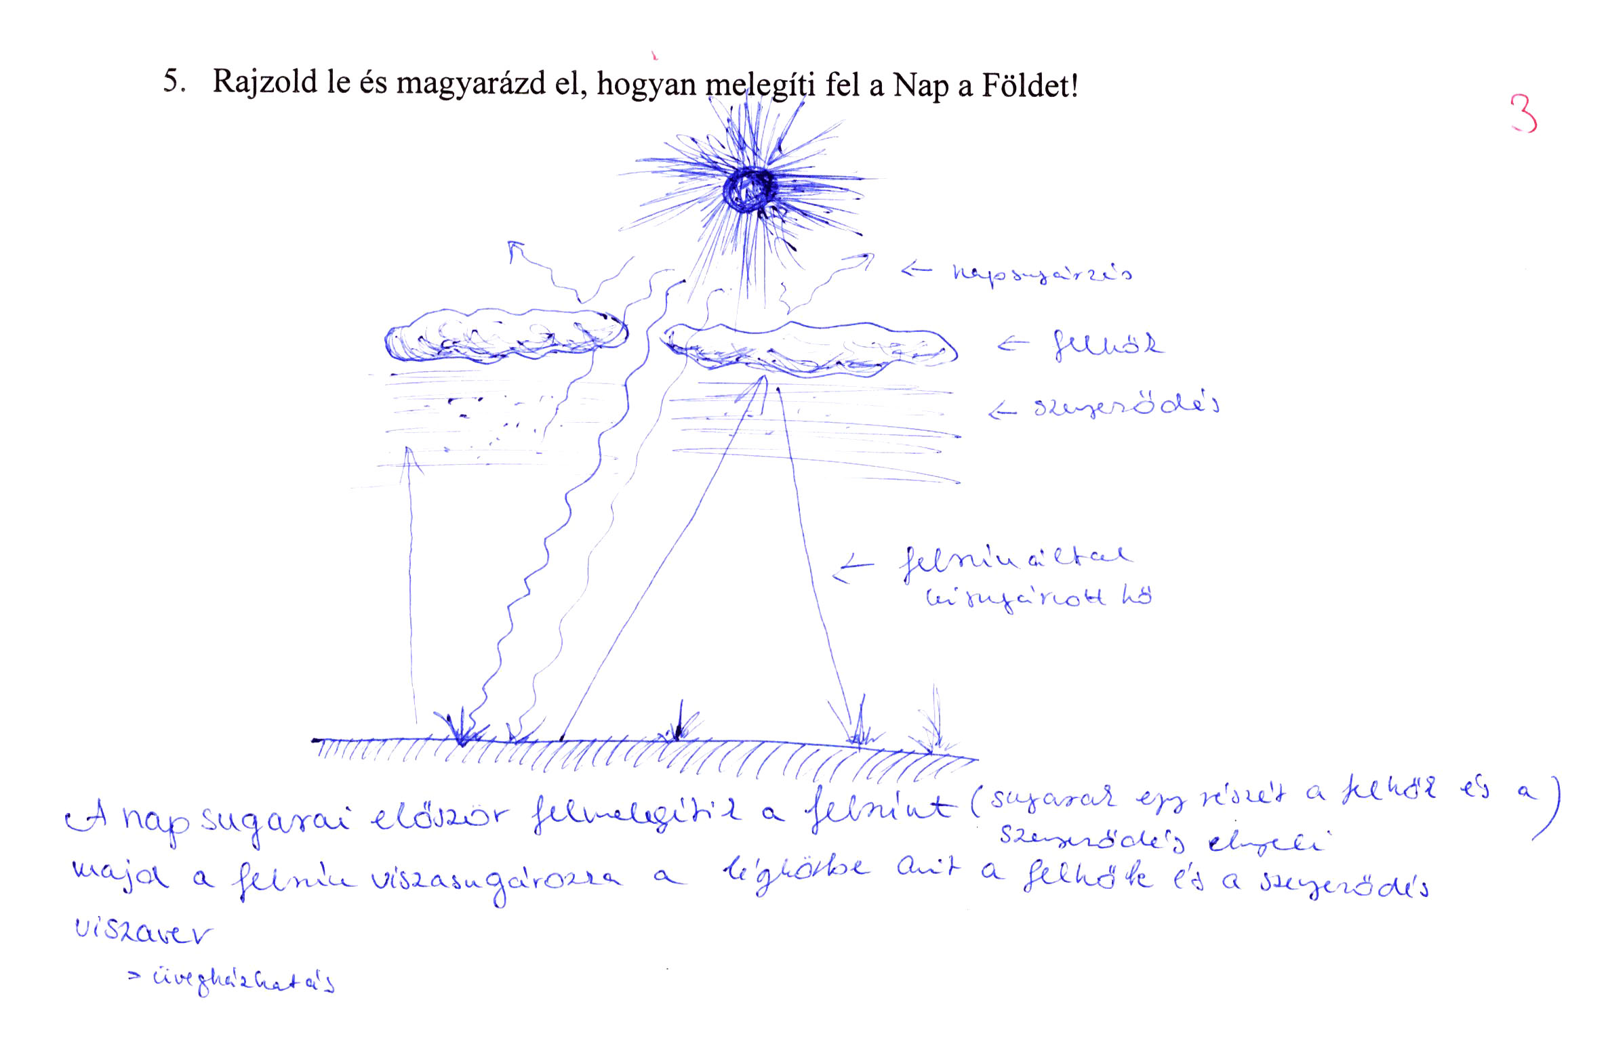
Eredmények
Nyílt végű kérdések
Hogyan melegíti fel a Nap a Földet?
9. évfolyamos tanuló rajza

Slide 12
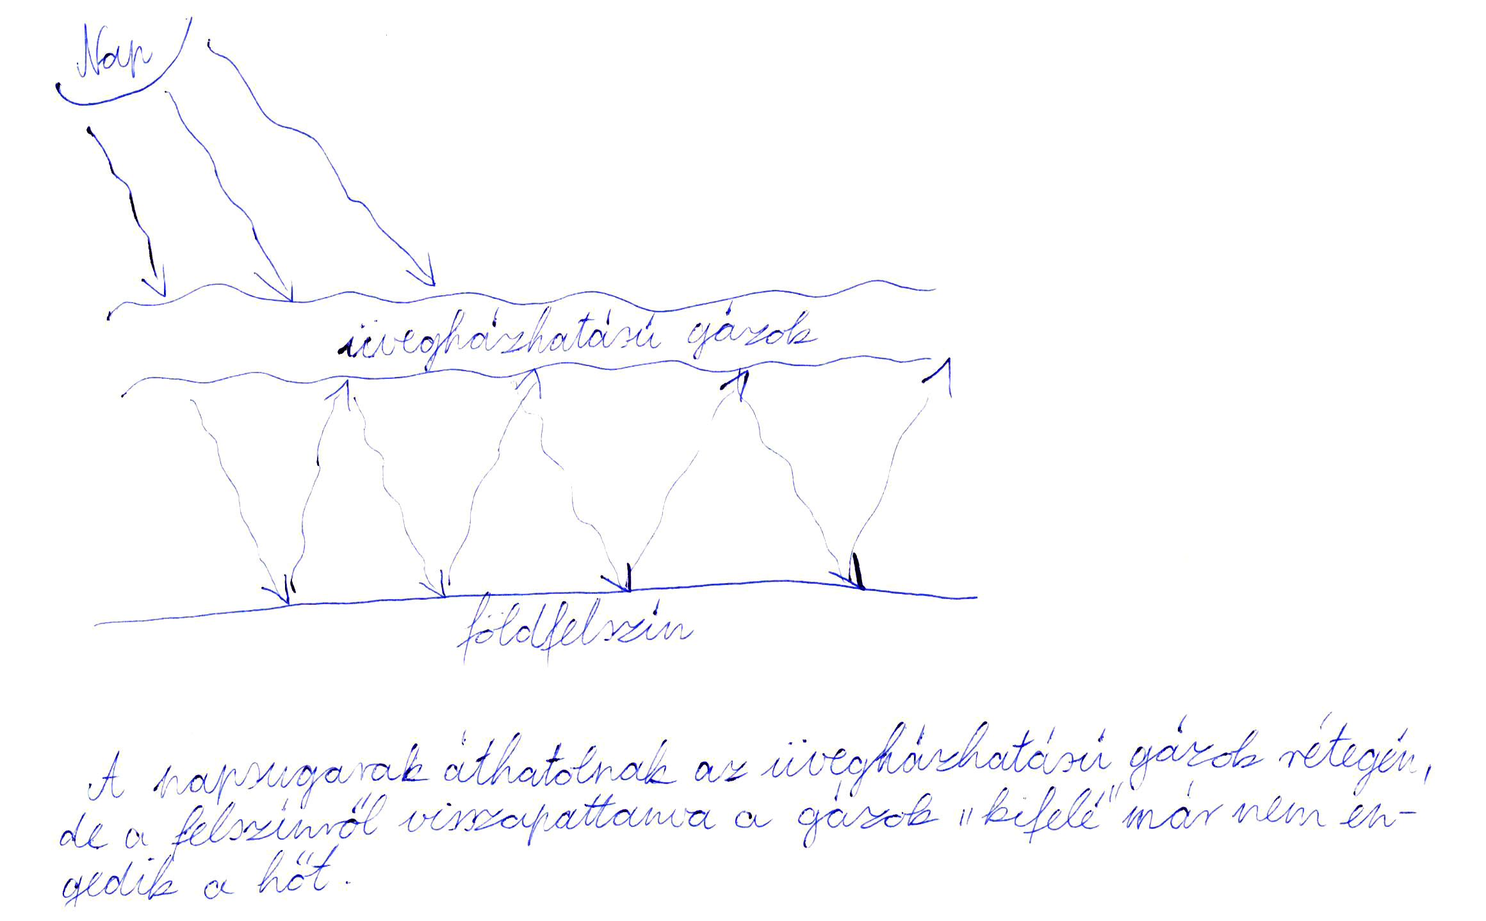
Eredmények
Nyílt végű kérdések
Hogyan melegíti fel a Nap a Földet?
11. évfolyamos tanuló rajza

Slide 13
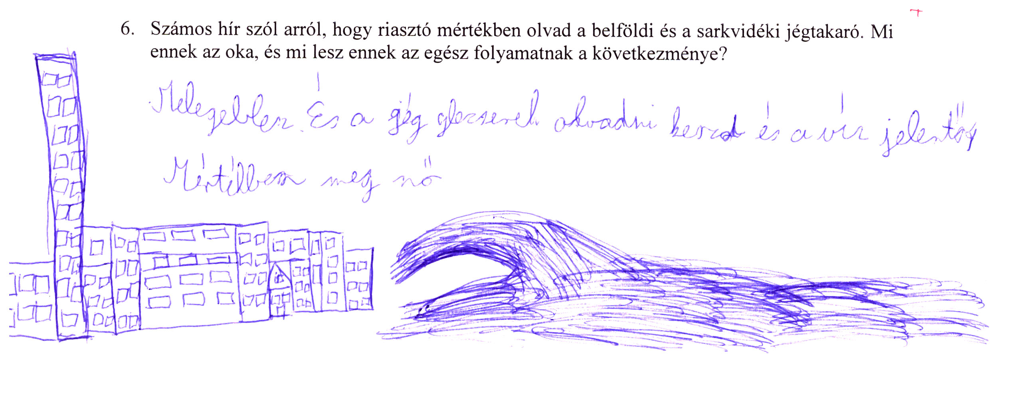
Eredmények
Nyílt végű kérdések
Milyen következményei a globális éghajlatváltozásnak?
5. évfolyamos tanuló rajza

Slide 14
Eredmények
Háttérinformációk
A tanulói ismeretszerzésben az iskola dominál.
A tévképzetek kialakulását a biológiai nem nem befolyásolja.
A tananyag-elrendezés problémája:
  Túl sokat túl korán.
Információforrások (mindkét témakört vizsgálva):
  Egyetlen szignifikáns kapcsolat (F(5)=2, 299, p=0,044): minél fontosabb a tanári magyarázat, annál kevesebb a tévképzet általában.
Tudásszintmérő teszt:
  Minél biztosabb és pontosabb a tanulók ismerete, annál kevesebb a tévképzetek száma, de a különbség nem szignifikáns.

Slide 15
Összegzés
A tévképzetek kialakulását eredményeim alapján az információforrások, az életkorhoz kapcsolódó kognitív képességek és a tananyag-elrendezés együttesen befolyásolják, de nem kizárólag ezek a tényezők.
A tévképzeteket nem akadályként kellene felfogni, hanem egy lehetőségnek arra, hogy a tanulók fogalmi rendszerének helyes kialakulását, javítását segítse elő a tanítás folyamata.
A helyes fogalmi rendszer kialakulása egy aktív és értelmező tanulás és tanítás eredménye, amelynek során a tanuló olyan transzferábilis tudást szerez, amelyet a mindennapi életében később használni tud.

Slide 16
További kutatási irányok
Magyar és svájci tantervi követelmények, jellemző tévképzetek, pedagógiai gyakorlatok összehasonlítása
  Moritz Gubler , Universität Bern és Pädagogische Hochschule Bern
Új, innovatív tanítási segédeszközök kidolgozása (http://foldrajzmodszertan.hu)
Berlin, Németország, Dr. Farsang Andrea – Dr. Bagoly-Simó Péter (Q-Kollegs)
Cél → Helyes fogalmi rendszer kialakulása ← aktív és értelmező tanulás és tanítás → transzferábilis tudás → a mindennapi életben és későbbi munkában egyaránt felhasználható
Alkalmas a differenciálásra, fejlesztésre
Érdekes, mindennapi élethez kapcsolódik, a gyakorlatban is felhasználható
Hibaközpontúság elkerülése
Helyes fogalmi rendszer kialakítása (élmények, saját tapasztalat és kutatás, multiszenzorális tanulás)
Szövegértelmezés jelentősége

Slide 17
Szövegértelmezés jelentősége
Mozgásfejlődés → idegrendszer fejlődése → verbális készségek és elvont gondolkodás fejlődése
Kognitív funkciók
  Percepció (észlelés és érzékelés)
  Figyelem (információ szelektálása)
  Emlékezet (információ tárolása és felidézése)
  Gondolkodási műveletek (problémamegoldás, információ módosítása, szabályalkotás, analízis, szintézis, absztrahálás, következtetés, rendszerezés, képzelet, stb.
  Tájékozódás (időbeli és térbeli)
  Matematikai képességek

Slide 18
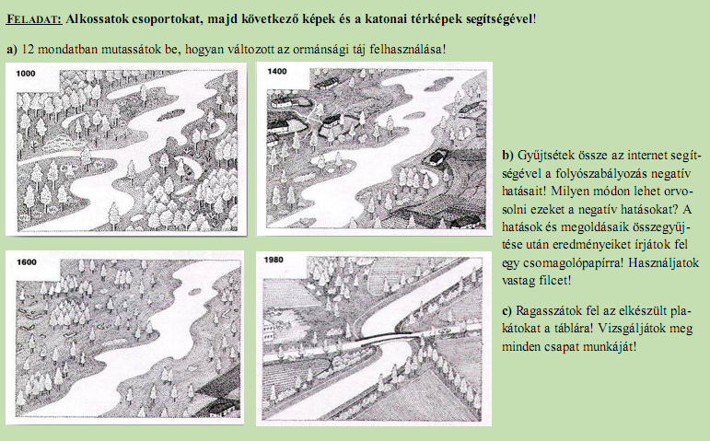
Példa

Slide 19
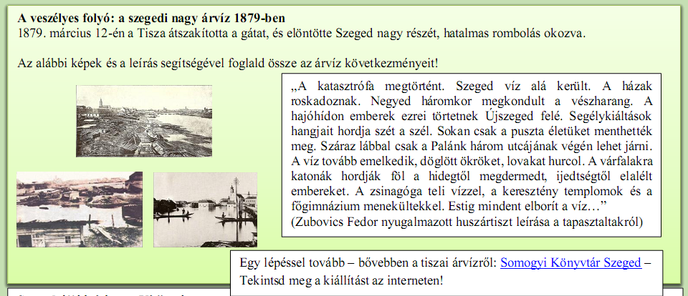
Példa

Slide 20
Köszönöm a figyelmet!

